Slide 1
מערכת שידורים לאומית

Slide 2
אוכלוסיית ישראל سكان اسرائيل
גאוגרפיה אדם וסביבה جغرافيا الانسان والبيئة
חלק ב القسم الثاني
הכינה: אלונה ברוכמן الونا بروخمان
המורה: שוכת עדוי المعلم: شوكت عدوي

Slide 3
سكان اسرائيل
القسم الثاني – هجرات سنوات الخمسين والتسعين وتأثيرها على دولة إسرائيل.

Slide 4
ماذا نتعلّم اليوم
هجرة سنوات الخمسين.
هجرة سنوات التسعين.
تأثير الهجرة على توزيع السكان وعلى الاقتصاد والمجتمع.
هجرة يهود الحبشة/ اثيوبيا.
ماذا يدور اليوم حول الهجرة واستيعابها في إسرائيل.
מקור: משרד העלייה והקליטה

Slide 5
هجرة سنوات الخمسين

Slide 6
دعونا نشاهد هذا الفيلم
מתוך הסרט: סלאח שבתי

Slide 7
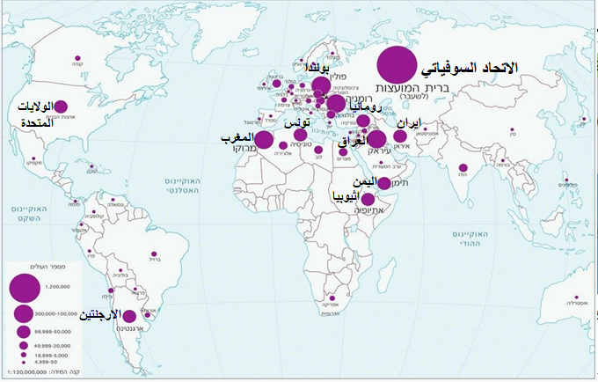
استوعبت دولة اسرائيل في الخمسينيات 750 الف قادم جديد خلال 6 سنوات فقط
מקור: משרד החינוך

Slide 8
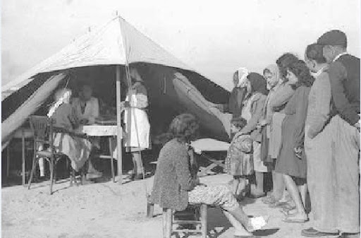
الكثير من الامل والقليل من الموارد
تعتبر اسرائيل دولة هجرة – القادمون الجدد هم مركّب اساسي من السكان .
قبل قيام الدولة – قَدِم معظم القادمين (المهاجرين) من دول اوروبا المختلفة.
في سنوات الخمسين اتى نصف القادمين من آسيا وافريقيا والنصف الاخر اتى من اوروبا وامريكا.
لاجل استيعاب القادمين كان من اللازم توفير العمل والسكن لهم.
מקור: אתר נוסטלגיה און ליין

Slide 9
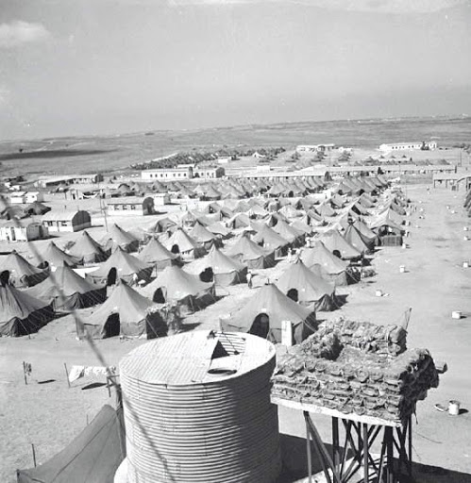
بناء المساكن والمستوطنات
مع قيام الدولة اقرت الحكومة مشاريع تطوير في مجالين :
الاول – مضاعفة الاستيطان اليهودي في الدولة.
الثاني – توزيع السكان.
في البداية تم اسكان القادمين الجدد في مخيمات خاصة وبعد ذلك اقيمت لهم المعبروت.
المعبروت – مراكز انتقال مؤقتة اقيمت في الخمسينات لإسكان القادمين بشكل مؤقت.
מקור: אתר נוסטלגיה און ליין
* מעברות – מחנות מעבר זמניים שהוקמו בשנות ה 50 כדי לספק לעולים דיור זמני

Slide 10
ايجاد فرص عمل
لكي نقلص من نسبة البطالة تم تشغيل القادمين الجدد بأعمال مختلفة.
مع الوقت تقلصت البطالة لكن اندماج القادمين الجدد بالعمل كان بطيئاً .
الكثير من القادمين الجدد وقعوا في اوضاع اقتصادية واجتماعية صعبة جداً.
لنشاهد جزءًا من هذا الفيلم .
(1.44-3.49)

Slide 11
تأثير الهجرة على توزيع السكان في اسرائيل
طرأ ارتفاع على نسبة القاطنين في شمال البلاد وجنوبها وكذلك طرأ ارتفاع في نسبة سكان المستوطنات القروية.
اقيمت مئات مراكز الاستيطانية القروية في ارجاء البلاد خاصة قرب الحدود.
لكن مع ذلك لم تنجح سياسة توزيع السكان نجاحاً كبيراً إنما جزئياً فقط.
מקור: ויקיפדיה

Slide 12
مهمة
سؤال:
الهجرة والاستيطان في اسرائيل بالخمسينات :
اعرض مميزين للهجرة الى اسرائيل في الخمسينات, تطرق الى دول المنشأ والى حجم الهجرة.
اذكر نوعين من اشكال الاستيطان التي تم اسكان القادمين الجدد فيها وكذلك مجالين للتطوير
اقرتهما الحكومة.
اشرح ما هي الاعمال المختلفة (المبادرات) واعط مثالين لهذه الاعمال.

Slide 13
استراحة

Slide 14
جواب المهمة المعطاة قبل الاستراحة
الهجرة والاستيطان في اسرائيل بالخمسينات :
أ. اعرض مميزين للهجرة الى اسرائيل في الخمسينات, تطرق الى دول المنشأ والى حجم الهجرة.
ب. اذكر نوعين من اشكال الاستيطان التي تم اسكان القادمين الجدد فيها وكذلك مجالين للتطوير اقرتهما الحكومة.
ج. اشرح ما هي الاعمال المختلفة (المبادرات) واعط مثالين لهذه الاعمال.
أ. مميزان
- استغلال حادثة الكارثة والبطولة واللاجئين الذين بقوا في مخيمات المبعدين (المخيمات التي سكن بها اللاجئون اليهود ما بعد الحرب).
- في المانيا والنمسا والمخيمات التي اقامها البريطانيون في قبرص حيث تم حبس القادمين الجدد غير الشرعيين والذين تم القبض عليهم عند قدومهم الى ارض اسرائيل .
- دول اوربية مختلفة: خاصة دول شرق اوروبا رومانيا بولندا حيث تركز العديد من اليهود الذين نجوا من الكارثة في يوغسلافيا وبلغاريا.
- قادمون جدد من اسيا خاصة من تركيا العراق واليمن وايران.
- قادمون جدد من افريقيا خاصة من المغرب الجزائر تونس ليبيا ومصر.
ب. نوعان من صور الاستيطان : مخيمات للقادمين الجدد والمعبروت.
ج. مجالان للتطوير هما – البناء التشغيل.
- اعمال مختلقة : هي اشغال عامة بادرت اليها الحكومة لتشغيل العاطلين عن العمل وللتخفيف من مشكلة البطالة.
- امثلة : اعمال تحريش وتشجير, تعزيل الحجارة من الاراضي ,تعبيد الشوارع واعمال بناء مختلفة.

Slide 15
هجرة سنوات التسعين

Slide 16
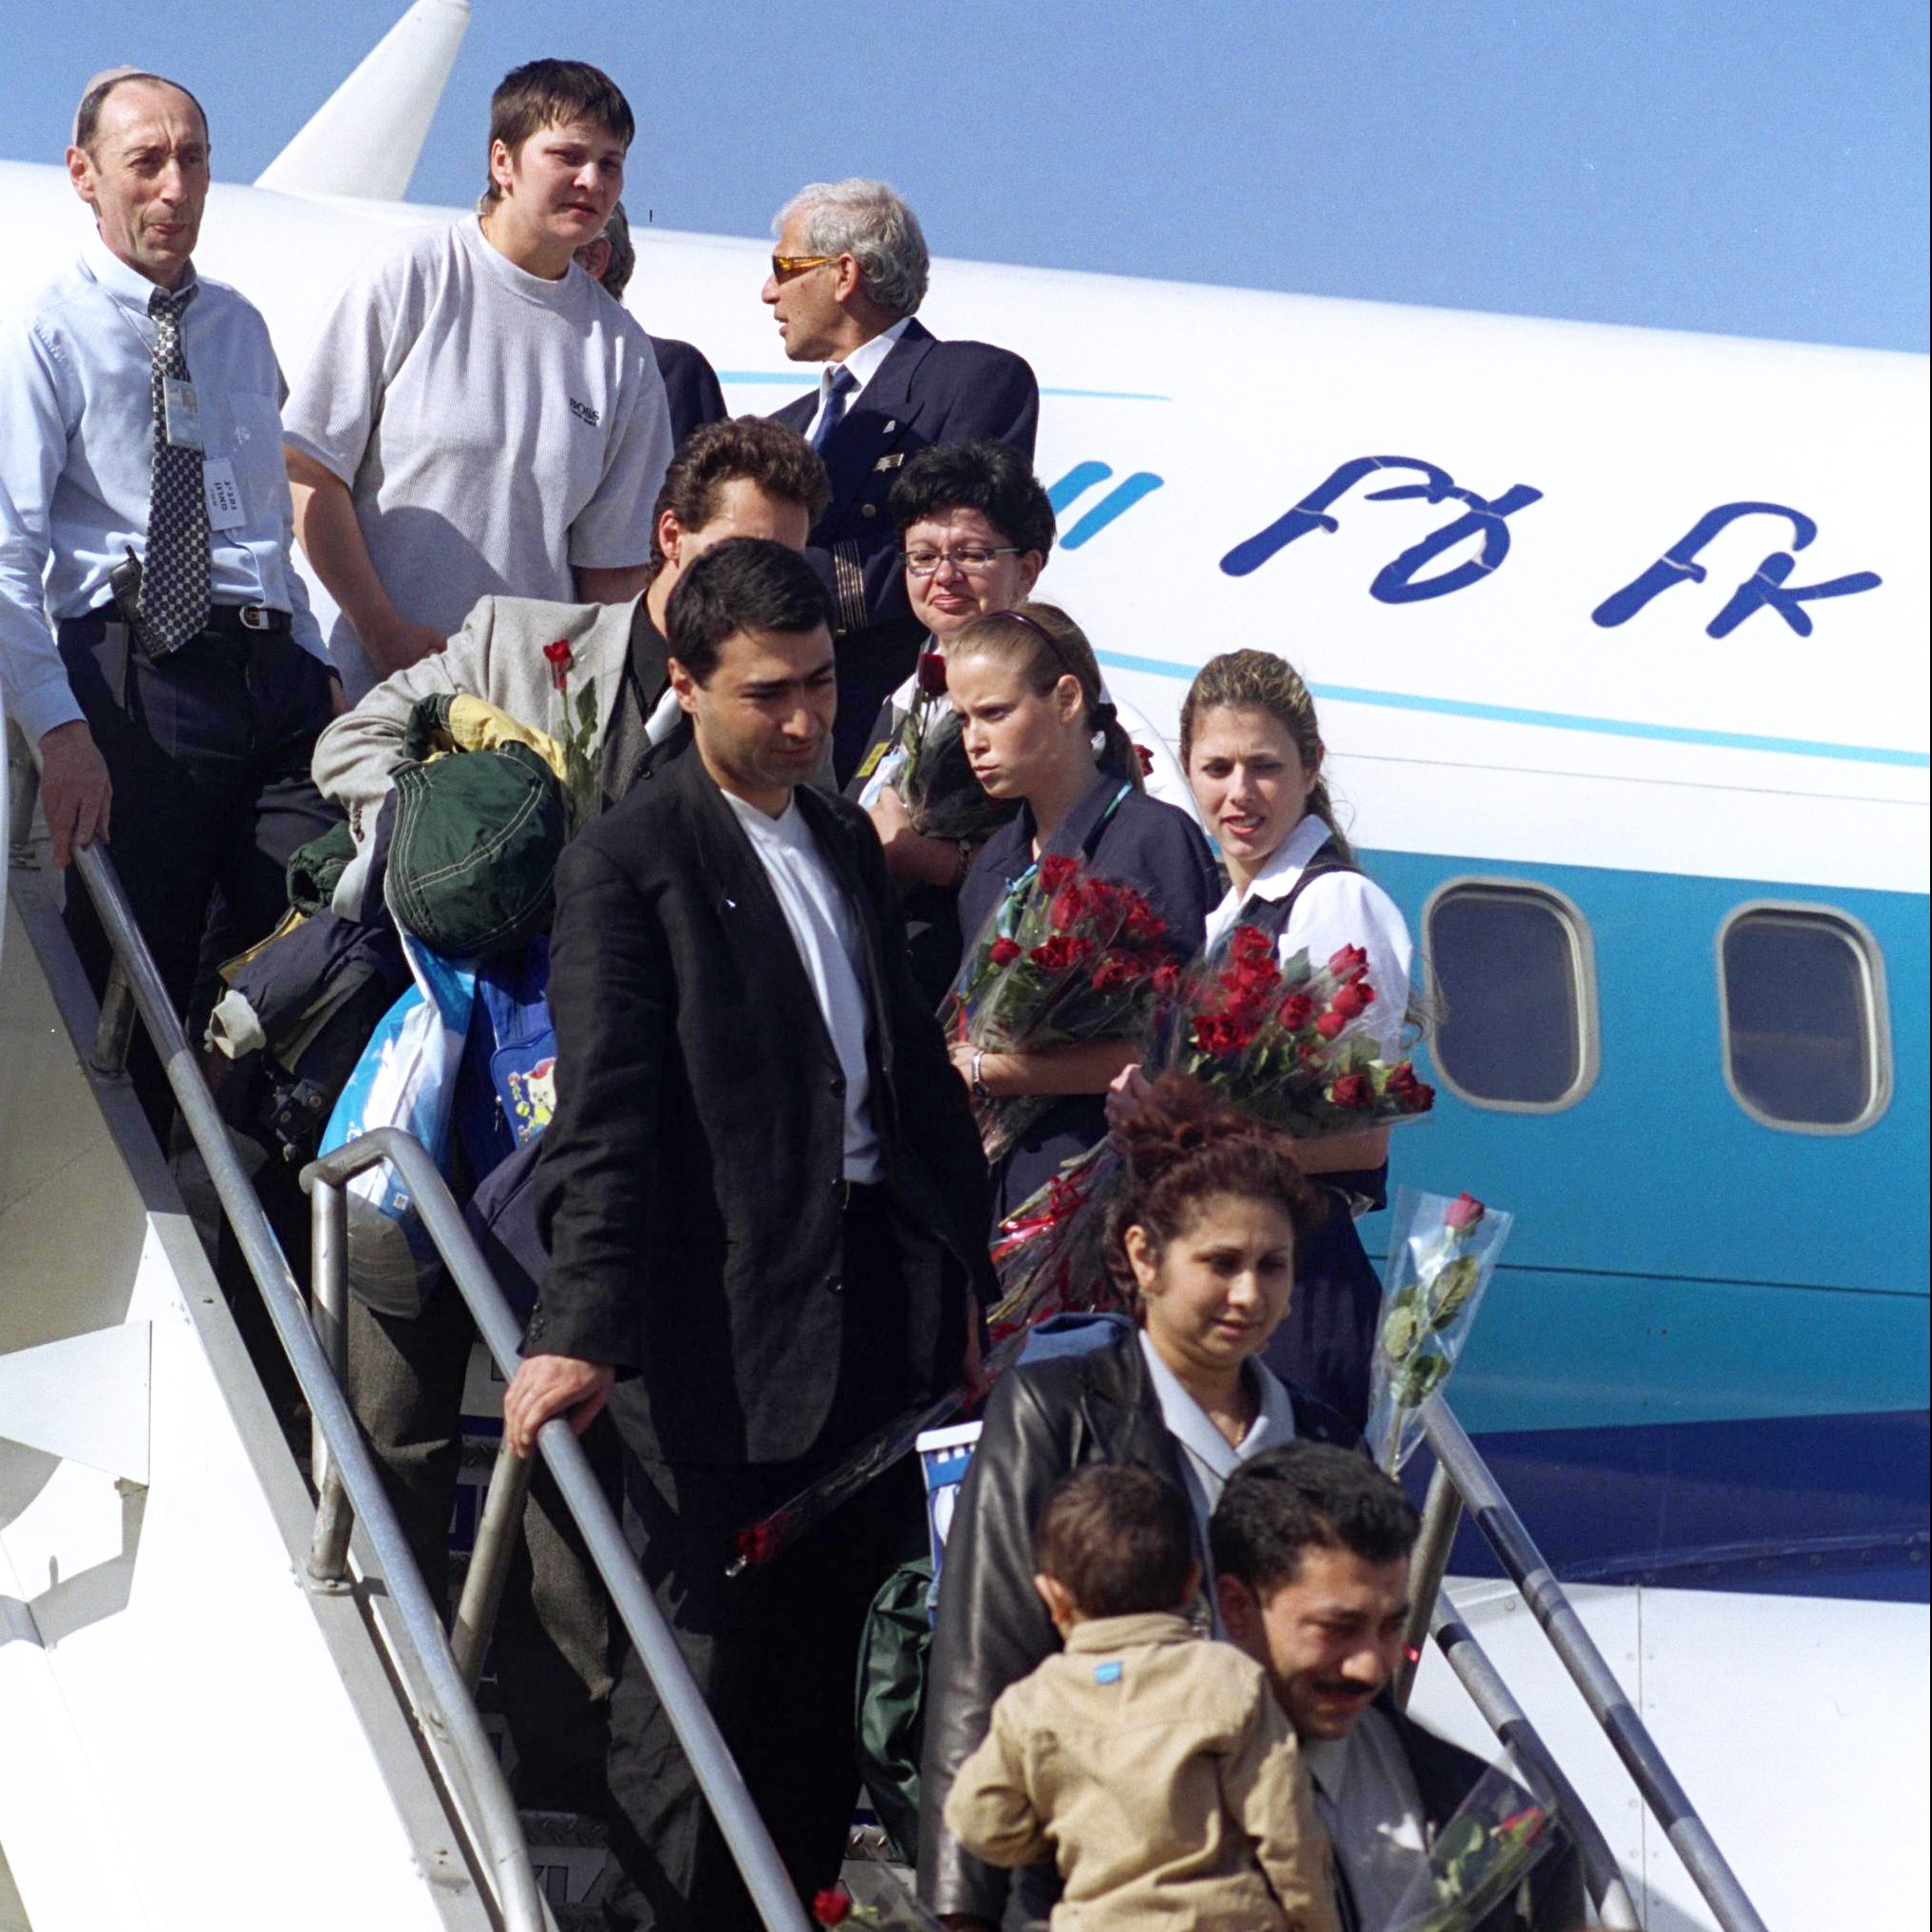
بين السنوات 1988 -2000 قَدِم الى البلاد مليون مهاجر / قادم جديد
ما هي دوافع موجة الهجرة هذه؟
انحلال وتفكك الاتحاد السوفيتي.
ضائقة اقتصادية واجتماعية.
قانون العودة.
ما هي مميزات القادمين الجدد هؤلاء؟
عائلات صغيرة واولاد قلائل.
عائلات ذات ثلاثة اجيال – اجداد, آباء وابناء.
عائلات احادية الوالدين.
نساء .
מקור: "מרכז אדווה"

Slide 17
استخلاص العبر – سياسة الاستيعاب المباشر
طريقة الاستيعاب المباشر :اعطاء الحرية في اختيار مكان السكن والعمل.
مميزات :
سلة هجرة, منح مادية لدعم القادمين في السنوات الاولى.
اعطاء وتقديم محفزات للقطاع الاقتصادي الخاص.
اعطاء وتقديم محفزات للمؤسسات التعليمية.
خلق مشاريع تأهيل وتحويل مهني.
المساعدة في ايجاد اماكن عمل.
מקור: משרד העלייה והקליטה

Slide 18
تأثير الهجرة على توزيع السكان وعلى الاقتصاد والمجتمع الاسرائيلي
توزيع السكان :
لم يطرأ أي تغيير على توزيع السكان في بعض المدن, ويشكل القادمون الجدد نصف عدد السكان .
سكن معظم القادمين الجدد في المدن حيث التنوع حيث امكانات وفرص العمل.
المجتمع والاقتصاد :
توفرت اماكن وفرص عمل كثيرة في البناء وفروع اخرى.
طرأ ارتفاع في الاستثمار وتم تسريع عجلة النمو الاقتصادي.
وجد الكثير من القادمين اماكن عمل بما في ذلك خارج نطاق مؤهلاتهم.
מקור: משרד העלייה והקליטה

Slide 19
هجرة يهود الحبشة/ اثيوبيا
هيا نشاهد هذا الفيلم معاً :
המקור: כאן – תאגיד השידור הציבורי

Slide 20
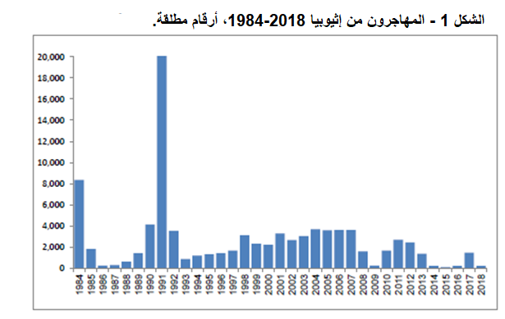
بعض البيانات :
في اواخر سنة 2018 وصل عدد السكان من اصل اثيوبي الى 151800 نسمة , 86900 ولدوا في اثيوبيا 648900 ولدوا لأباء اثيوبيين في اسرائيل .
המקור: למ"ס, הודעה לתקשורת, 24 בנובמבר 2019

Slide 21
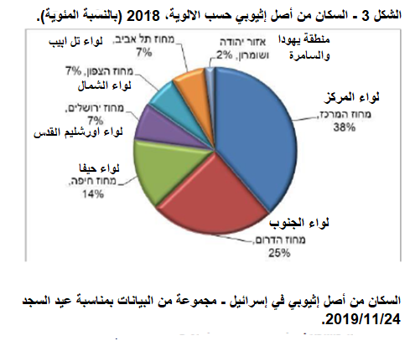
التوزيع الجغرافي حسب الالوية 2018
המקור: למ"ס, הודעה לתקשורת, 24 בנובמבר 2019

Slide 22
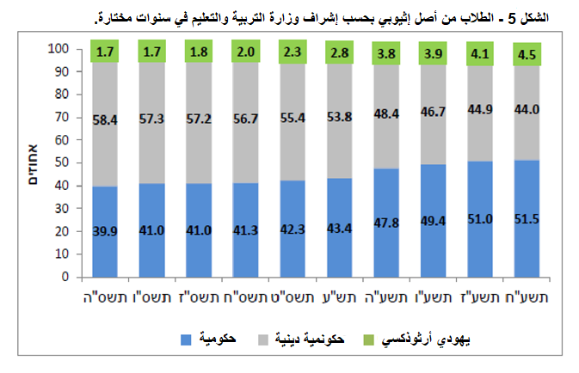
مستوى التعليم
המקור: למ"ס, הודעה לתקשורת, 24 בנובמבר 2019

Slide 23
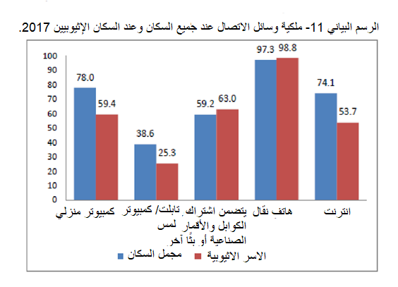
الملكية على وسائل الاتصال
המקור: למ"ס, הודעה לתקשורת, 24 בנובמבר 2019

Slide 24
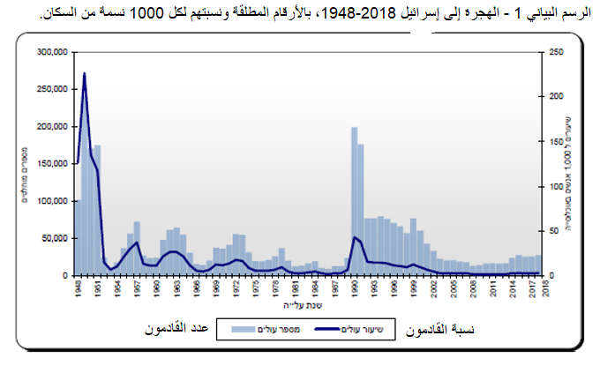
الهجرة الى اسرائيل منذ قيام الدولة بأعداد مطلقة وبنسبة مئوية بين سنة 1948 - 2018
המקור: למ"ס, הודעה לתקשורת, 9 ביולי 2019

Slide 25
الوضع الحالي

Slide 26
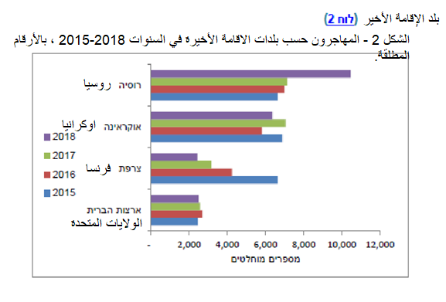
من اي دول قَدِموا؟
המקור: למ"ס, הודעה לתקשורת, 9 ביולי 2019

Slide 27
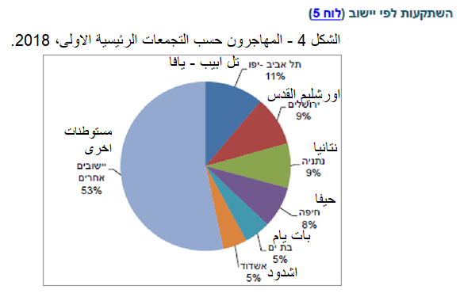
اين يسكنون ؟
המקור: למ"ס, הודעה לתקשורת, 9 ביולי 2019

Slide 28
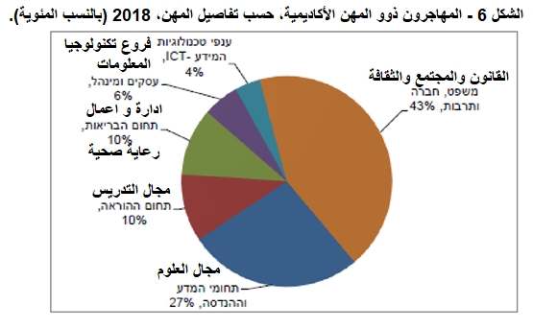
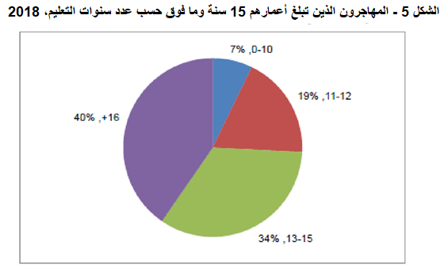
مستوى التعليم والمهنة
המקור: למ"ס, הודעה לתקשורת, 9 ביולי 2019

Slide 29
لحظة قبل النهاية
هناك ارتفاع بنسبة 20% في طلبات الهجرة الى البلاد على ضوء جائحة الكورونا, وصلت اعداد هائلة الى اسرائيل: 111 قادمون من اكرانيا استُقبلوا في مطار بن غوريون وفي الاسابيع الاخيرة تم تسجيل ارتفاع حاد جداً في قائمة المعنيين بالهجرة الى اسرائيل.
המקור: מעריב און לין 20.5.2020

Slide 30
للتلخيص
ماذا تعلمنا اليوم؟
هجرة سنوات الخمسينات:
- امال كبيرة وموارد ضئيلة.
- استيعاب الهجرة.
- اقامة مساكن ومستوطنات.
- خلق اماكن عمل وتشغيل .
- تأثير الهجرة على عملية توزيع السكان .
هجرة سنوات التسعينات:
- استيعاب الهجرة.
- استخلاص العبر – سياسة الاستيعاب المباشر.
- تأثير الهجرة على توزيع السكان.
هجرة يهود الاتحاد السوفيتي سابقاً .
هجرة يهود اثيوبيا .
ما هو وضع الهجرة والاستيعاب اليوم؟

Slide 31
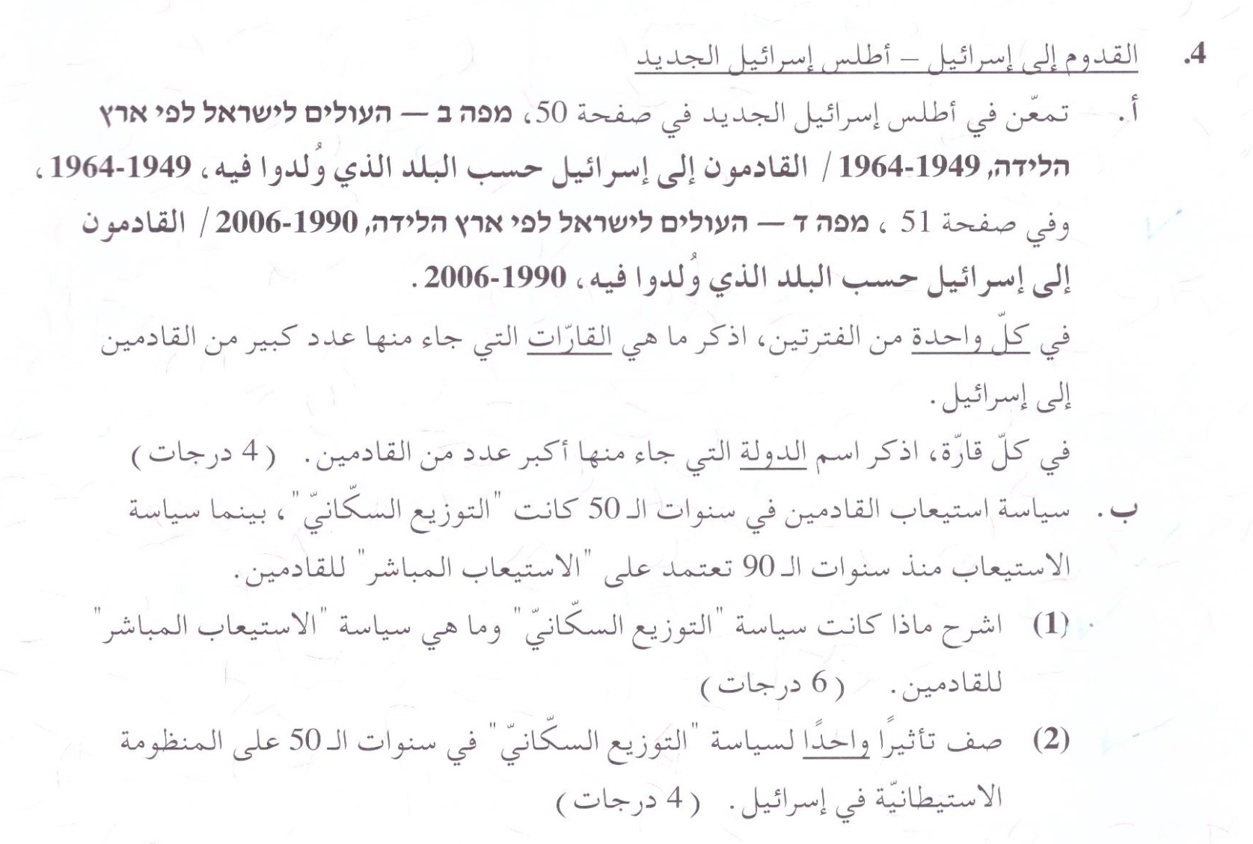
سؤال بجروت

Slide 32
شكراً على الاصغاء

Slide 33
שימוש ביצירות מוגנות בזכויות יוצרים ואיתור בעלי זכויות
השימוש ביצירות במהלך שידור זה נעשה לפי סעיף 27א לחוק זכות יוצרים, תשס"ח-2007. אם הינך בעל הזכויות באחת היצירות, באפשרותך לבקש מאיתנו לחדול מהשימוש ביצירה, זאת באמצעות פנייה לדוא"ל rights@education.gov.il

